Slide 1


中油万江
公司简介
携手合作 同创共赢
COOPERATIO WIN-WIN

Slide 2

公司概况
总经办
中油万江实业有限公司成立于2015年12月28日，注册资本为人民币50000万元，位于深圳市福田区，主营成品油气（汽油、柴油、天然气）批发及零售业务。
财务部
市场事业部
油库后勤部
※总经办：主导公司经营决策，审核各部工作；
※财务部：主管公司财务，完成对内对外财务对接工作；
※市场事业部：负责公司成品油气业务拓展及其具体事宜；
※油库后勤部：负责公司油品出入库操作、库区运营管理。

Slide 3
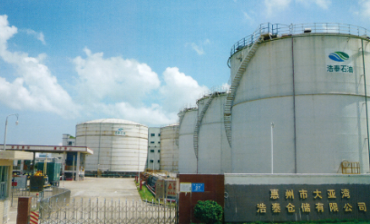
中油万江运营油库简介
本公司自主运营油库为惠州市大亚湾浩泰油料化工仓储有限公司，位于惠州市大亚湾惠州港区，总占地面积22806㎡，库区内建有办公楼1栋，储油罐8个，总容量42000m³（其中5000m³×2、2000m³×1，3000m³×2，4000m³×1、10000m³×2），全部为一罐一证，可周转汽油、柴油、煤油、燃料油、甲醇、混合芳烃、石脑油、轻循环油（轻油、轻燃料油）。

Slide 4
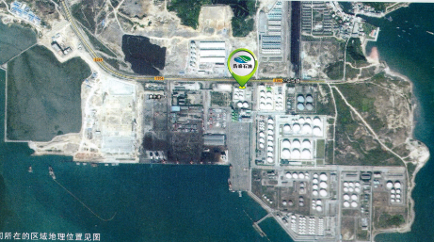
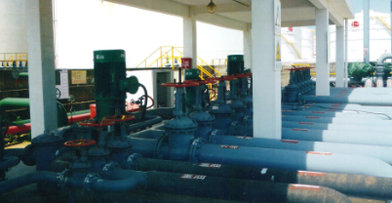
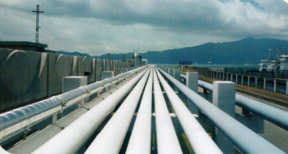
地理位置 运营油库位于大亚湾惠州港石化区，中心位置经纬度为：E：114°33′54.62″，N：22°41′57.92″。地理位置较为优越，交通极为便利。陆路距离惠州60公里，距离深圳50公里，距离香港70公里；海路距离香港中环码头47海里；距离深圳盐田港40海里；距离深圳蛇口港60海里，仓储区到火车货运站600米，油库到码头的装/邪油管线长为1500米；港口有两个3.5万吨级的油气专用码头，油品运输实现公路、铁路、海上全方位、一体化。
油品输送能力 公司现有三条船舶专用装卸油品管道如下：
※燃料油（DN400)1条，卸船每小时卸油品约600吨；装船每小时装油品约360吨；
※汽油（DN250）1条卸船（3000吨以下）每小时卸油品约200-300吨，3000吨以上每小时卸油品300-500吨；装船每小时 装油品约360吨；、
※柴油（DN250)1条，卸船（3000吨以下）每小时卸油品约200-300吨，3000吨以上每小时卸油品约300-500吨；装船每小时装油品约360吨。
※装车台装车每小时约50-60吨。

Slide 5
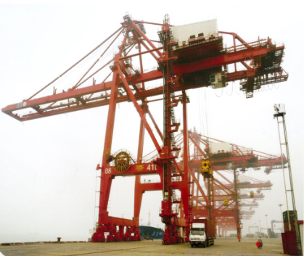
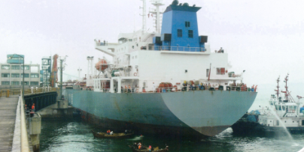
惠州港口概况
惠州港是国家一类口岸，包括东马、荃湾、澳头三大港区，力争将自身建设成为区域性的物流配送中心、珠三角最大的油气化工储运基地，与香港、深圳的港口一起组成华南地区大型主枢纽港群。
惠澳疏港大道直连深汕高速公路、广汕高速公路、惠盐高速公路；京九铁路南端最便捷的入海口线路——惠澳疏港铁路，已完成铺轨，连接京广铁路、广梅汕铁路；水路可连至世界各大港口。
港区概况及配套
惠州港荃湾综合港是惠州港的起步港和主导港区，位于广东省东南部、珠江三角洲东部、惠州市大亚湾经济技术开发区荃湾半岛。港区拥有我过华南地区少有的天然深水良港，凭借其优良的天然条件，已成为南中国处理集装箱散杂货（如油品、液化气、化工品等资源的主要港口。
惠州港荃湾港区港口配套设施齐全，现有通用泊位1×40000T、1×30000T、1×10000T、1×5000T，油气泊位2×30000T、3×3000T。正在建设集装箱泊位2×50000T，油气泊位1×50000T、1×10000T、1×3000T码头。航道水深为-10.2米，装卸泊位深度为-12米，泊位靠船长度为290米。堆场面积10万平方米，我公司油库管线直接从罐区连接。

Slide 6
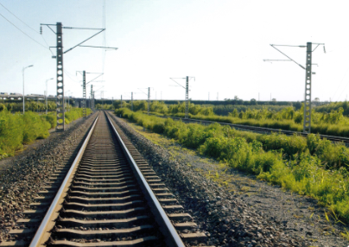
惠大铁路概况
惠大铁路是惠淡铁路的延伸，北起京九铁路惠州西站，南至大亚湾车站，全长52.5公里，工程总投资7亿多元。连接京九铁路的惠州至大亚湾铁路2004年1月8日通车，就此惠州铁路正式联通全国铁路网，开辟了京九铁路南端又一便捷的出海口通道。
惠大铁路进港线自惠大铁路终点大亚湾站接轨引出，过白寿湾，直达惠州港区码头，全长7.389公里。惠大铁路正式开通运营，为中海壳牌南海石化项目和惠州港，提供了可靠的长线运输保障以及便捷稳定的长线进出港通道，同时也可带动周边工商业和交通运输业的发展。我司库区已于2013年初完成库区到惠大铁路化学品运输中转站的管线连接，实现了从我司库区装车通过铁路运输到国内任何一个城市的目标。

Slide 7
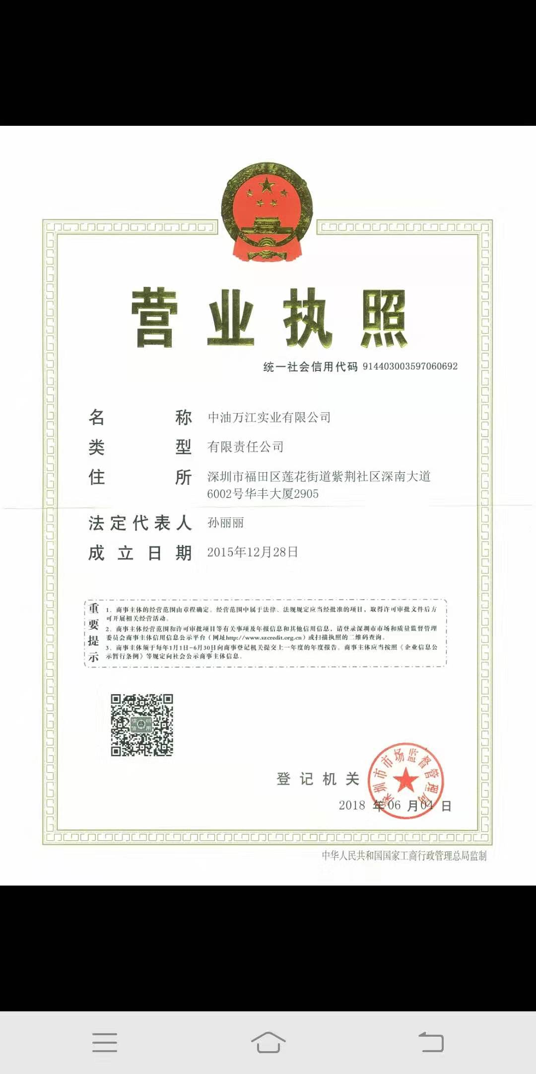
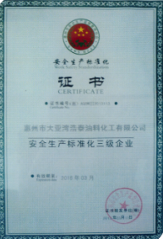
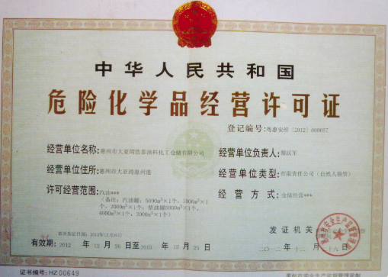
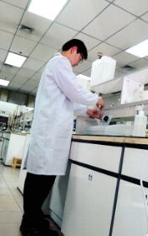
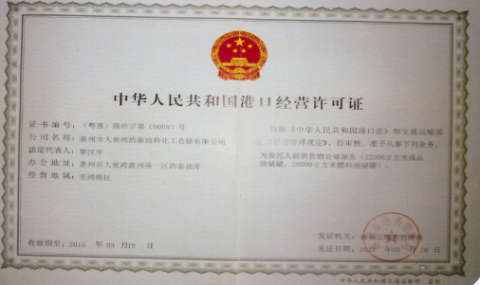
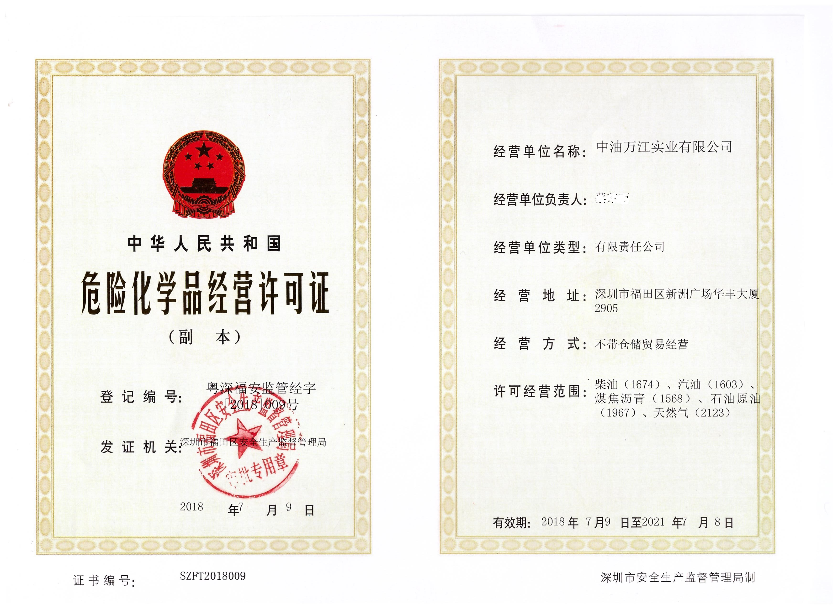
企业资质证书
库区实验室

Slide 8
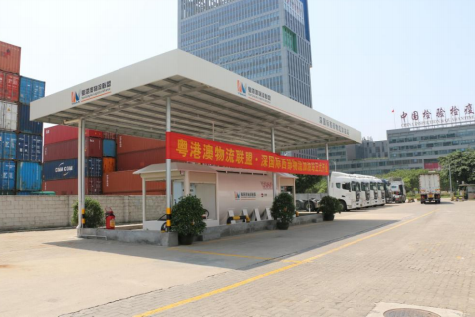
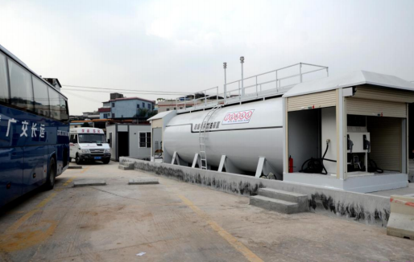
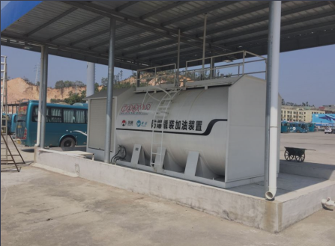
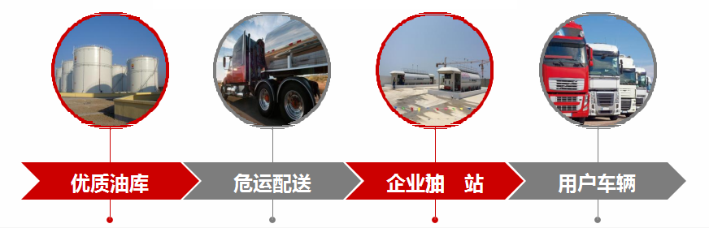
业务拓展——企业加油站
随着国民经济水平的不断提高，各种车辆数量迅速增加，常规的加油站由于规划布局不合 理、加油站土地供应量偏少、安全环保隐患大、建设周期长、建设成本高等原因，难以满足广大人民群众及用车企业日益增长的加油需求，特别是在一些物流园区、停车场、大型工地、矿山、码头、农村及偏远郊区等地方。为了更好的服务客户，我公司可向长期合作用油企业提供企业内部合法用油撬站。

Slide 9

谢谢观看！

